Slide 1
實威國際股份有限公司
最佳3D數位化
創新研發設計製造平臺
總經理 許泰源 民國 111年 11 月 3 日

Slide 2
關 於 我 們

Slide 3

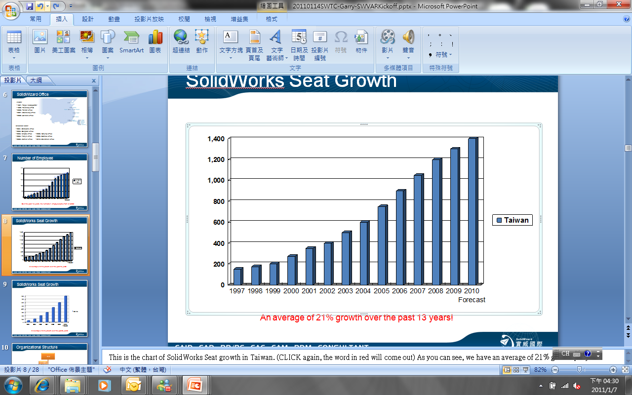
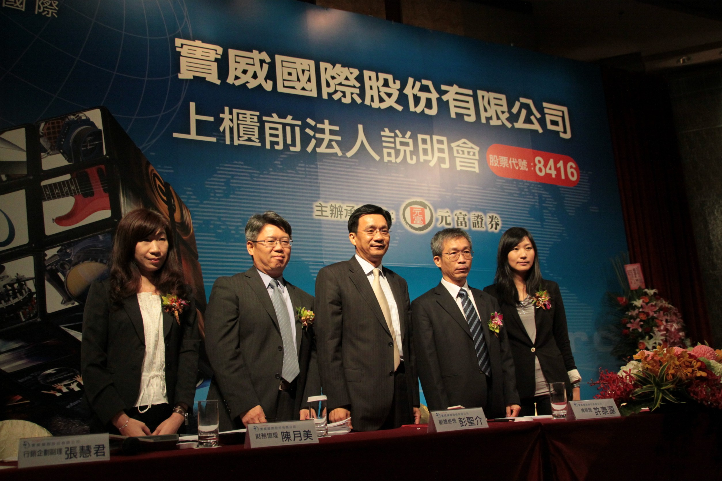
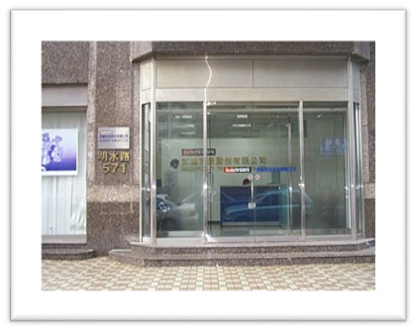







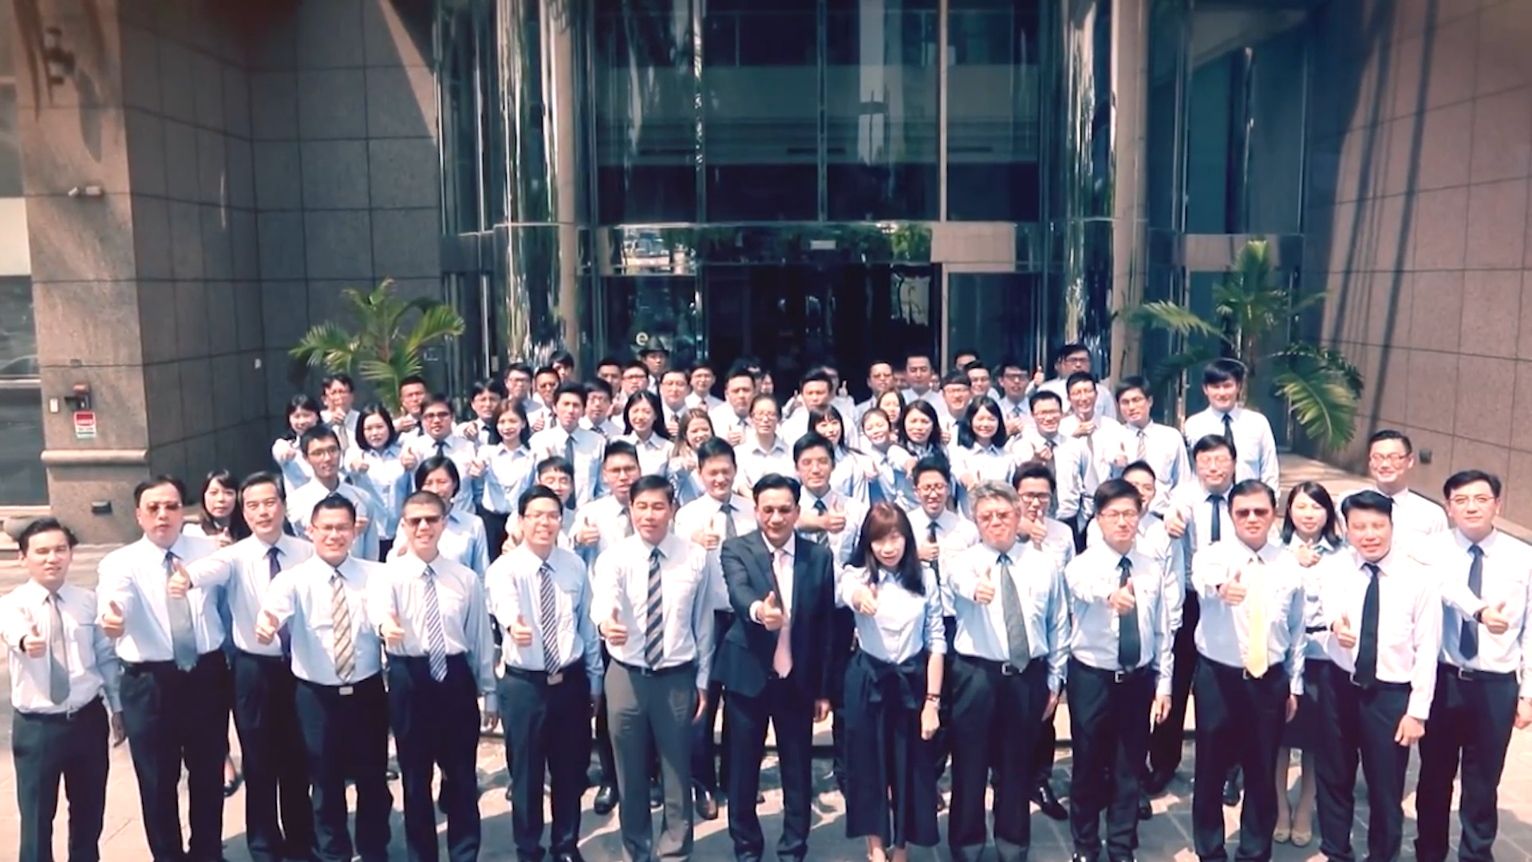


公司沿革
2022
11個據點,350人
2019
2021
2018
業績>$10億
2016
2013
2012
股票上櫃(8416)
2004
2004
上海成立
1997
公司成立
台北,5人
25年來,我們仍保持創業的精神並持續穩定成長

Slide 4

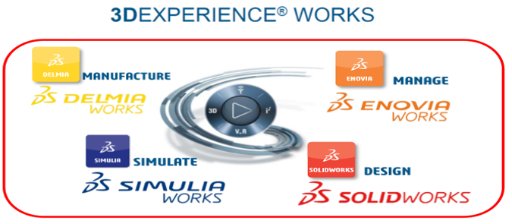
公司願景
實威國際成為亞太區製造業的麥肯錫顧問公司
智能轉型．數位升級
以數據資料為核心，建立單一數位化平臺，串聯出設計到製造、行銷與銷售的智能捷徑，在企業轉型智能製造的路上，實威與您同行。

Slide 5
組織圖
股東會
審計委員會
董事會
薪酬委員會
稽核室
總經理
總經理室
業務一處
業務二處
工程處
財管處
海外事業處
顧問服務部
CAE事業部
行銷企劃部

Slide 6




主要產品
桌面3D軟體
雲端3D軟體
數位製造設備

Slide 7
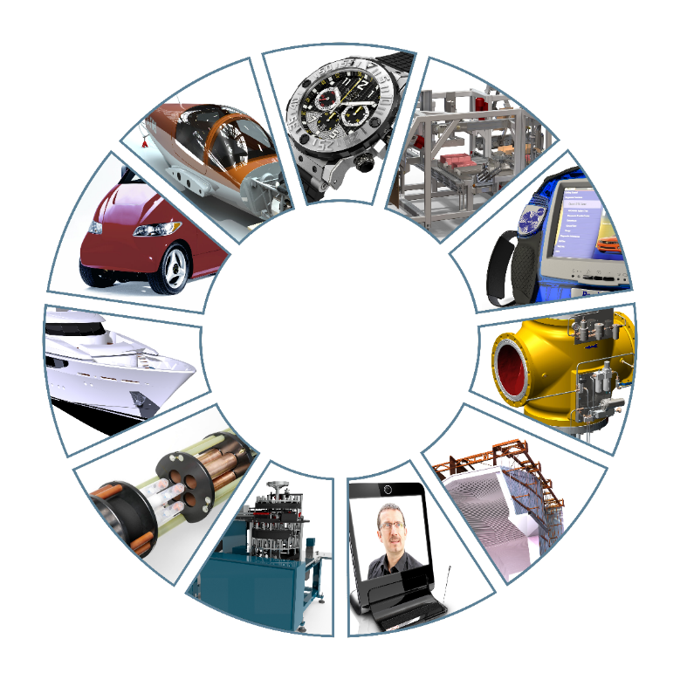

產品應用
消費產品
航太
工業設備
汽車
生命科學 / 醫療
工程設計服務
模具
替代能源
教育
製造
高科技電子
Notes:
幻燈片資訊：
我們服務於廣泛的行業，解決各種設計難題。SOLIDWORKS 提供了一組功能強大、易於使用且內容豐富的集成工具。事實上，排在全球財富雜誌 500 強企業前 50 名利潤率最高的公司中有 31 家使用 SOLIDWORKS 產品。
要點
SOLIDWORKS 依託於廣泛的客戶群基礎，為各行各業提供兼具深度和廣度的服務。
演講者備註：
無論您將要生成何種產品設計，我們都可以憑藉豐富的專業知識和有效的解決方案，使您達成目標。我們與不同行業的公司合作，一起面對許多不同的工程和商業挑戰。從醫療到航太，從消費產品到教育，説明您克服從產品研發到產品交付的過程中所遇到的各種不同難題。

Slide 8
經營策略

Slide 9

實威國際讓您的開發流程變得順暢
典型的串列流程
初始專案
和概念
品質和製造
電氣設計
設計驗證
機械設計
技術交流
完全整合化3D設計研發製造平臺
實威國際 建議
初始專案和概念
品質和製造
時間、成本和品質
整合化機械和電氣設計
設計驗證
創新
技術交流
專案資料管理

Slide 10







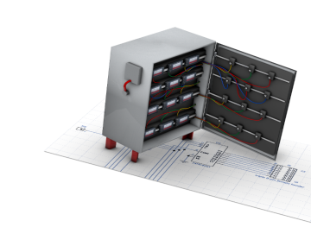
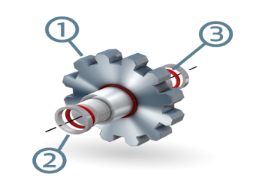
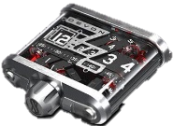
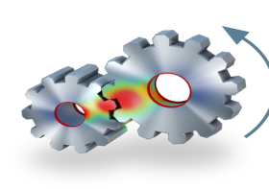

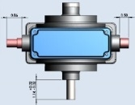
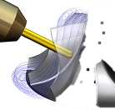
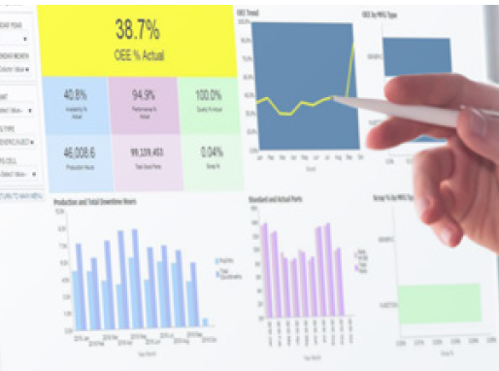



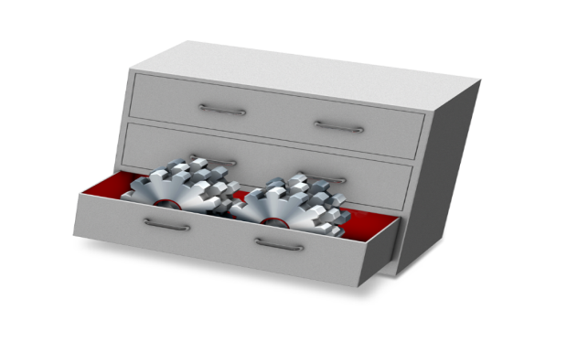

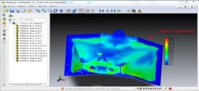

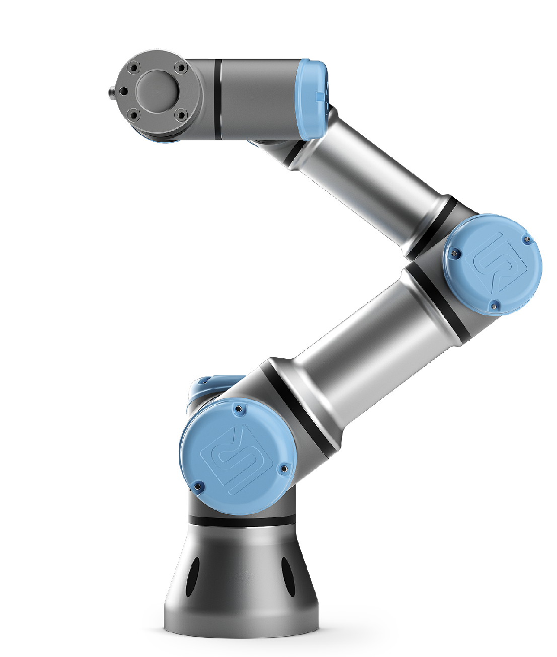
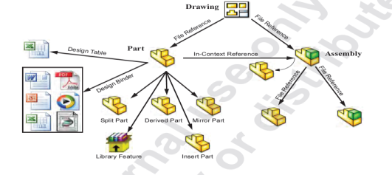
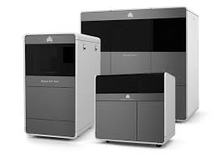
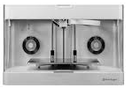
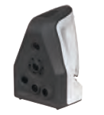
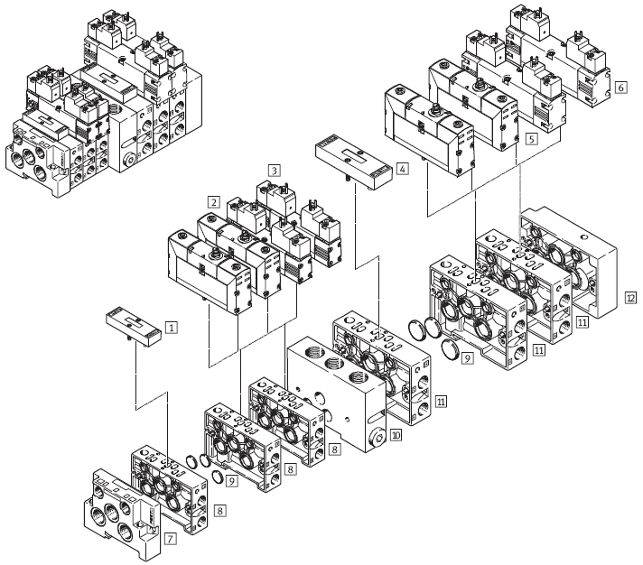
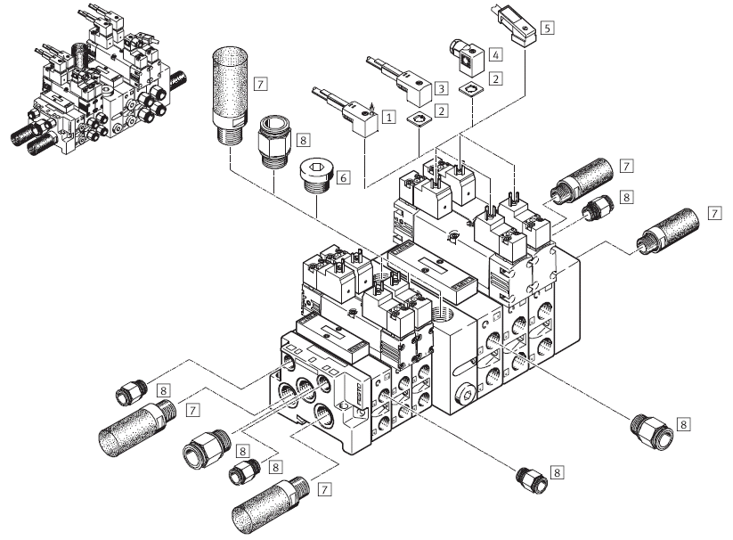
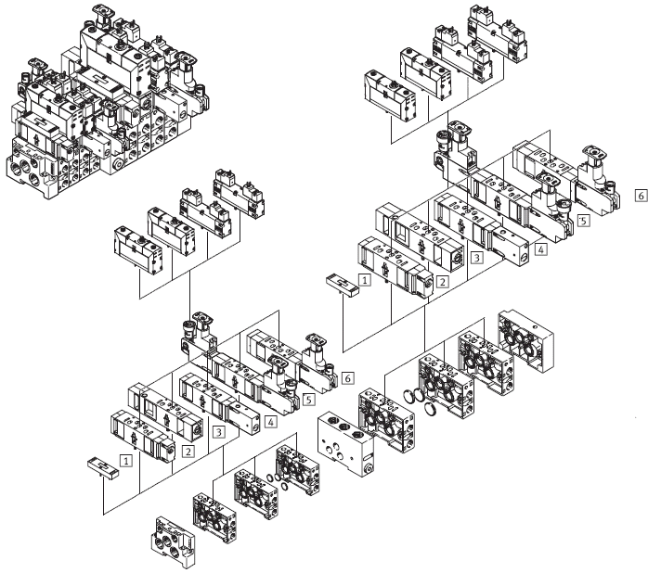
實威3D數位化創新研發設計製造平臺
工具
設計
行銷/售服
品質
生產
營運
機構工程師
電氣工程師
文檔/售服工程師
市場行銷
分析工程師
品管工程師
製造/廠商
製造/生產
營運/排程
營運/財務
SOLIDWORKS
Electrical
Composer
Visualize
Simulation
Inspection
MBD
SW CAM
DELMIAWORKS
取出/存回Part/Assembly
系統
取出/存回Part/Assembly
管理
讀取
機構工程師
SOLIDWORKS
研發經理
eDrawings
3D總體設計
審核請求
PDM/Manage/PLM/EOP
電子資料庫/專案管理
3D設計審核
回饋
方法+服務
標準化、參數化的3D零部件庫
3D掃描/列印/協作機器人
模組化的3D產品平臺

Slide 11

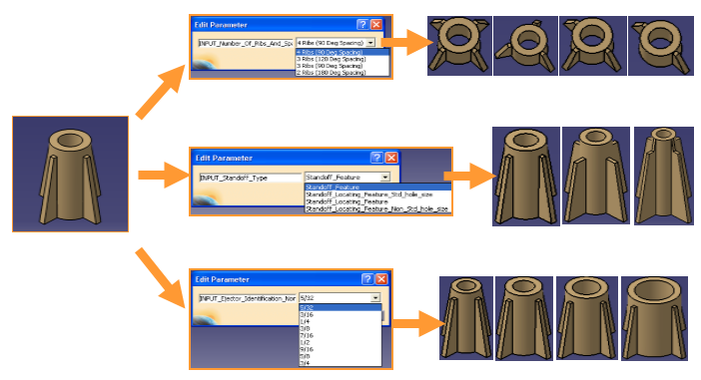
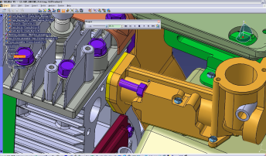

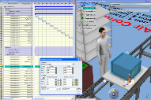
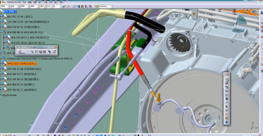

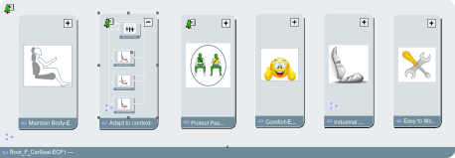
實威顧問式企業數位化平台規劃
數位化模擬
數位化設計
數位化工藝
模擬分析
設計規範化
設計的工藝性審核
數位研發
CAE驗證
工藝驗證
設計自動化
製造工藝規劃與模擬
分析流程標準化
設計審核
安裝、維修工藝模擬
設計反覆運算
設計變更
拓撲優化
創新設計
3D工廠作業指導
部門協同
協同模擬管理
協同設計管理
工藝規劃管理
需求管理與追蹤
專案管理
PDM產品資料版本與流程
品質管制
企業營運
企業級PLM平台

Slide 12







335顧問式服務
5年戰略合作
6級
3年卓越進取
5級
ENOVIA
4級
MANAGE/EOP
/DELMIAWORKS
3級
PDM
2級
目前
MBD/COMPOSER
/SWI/SWV
/SWCAM
1級
SOLIDWORKS
/SIMULAITON
/ELECTRICAL
0級
2D昇級3D之路
SOLIDWORKS
2D
DRAFTSIGHT
美國國家標準和技術委員會提出的3D企業的級別模型

Slide 13

SOLIDWORKS維護服務準時續約率
80%/73%/82%
實威國際大中華地區SOLIDWORKS維護服務準時續約率第一名

Slide 14




提升工作效率-3D平臺式顧問服務
3D數位化產品開發流程
產品協同開發流程
標準化、模組化、自動化
人員
流程
工具
完整訓練課程
研發人員能力提升
提升工作能力及效率
最佳實踐經驗傳授
縮短學習時間
產品開發系統與工具
系統整合
客製化系統

Slide 15


Slide 16
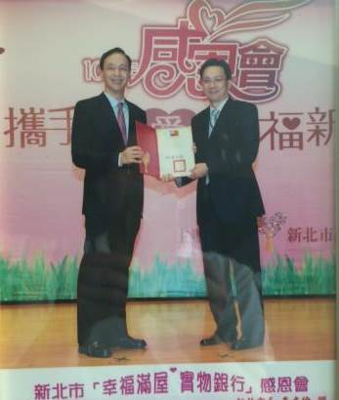
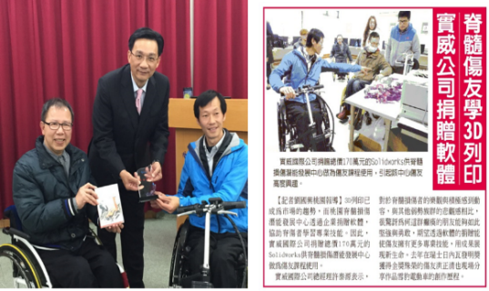
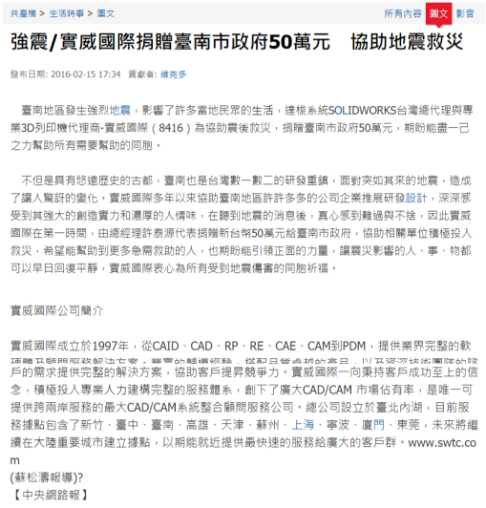
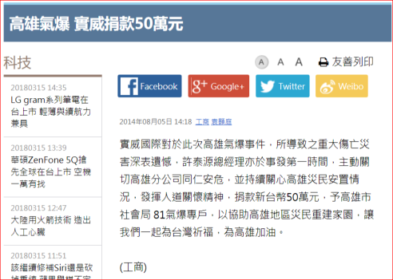
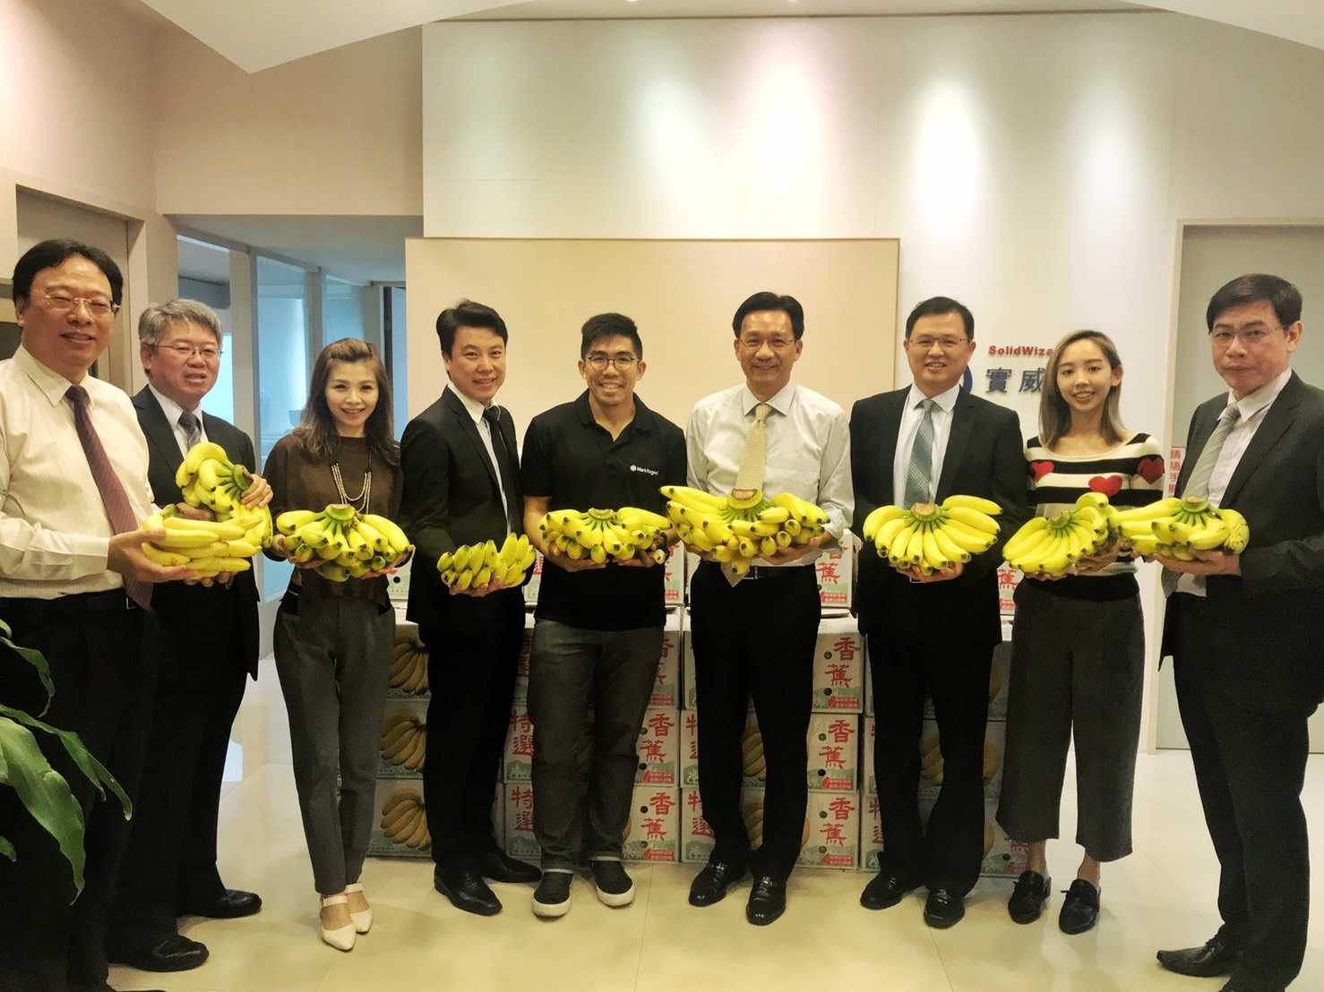
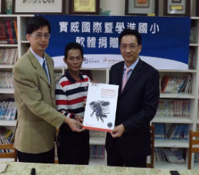
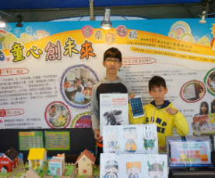
企業社會責任

Slide 17

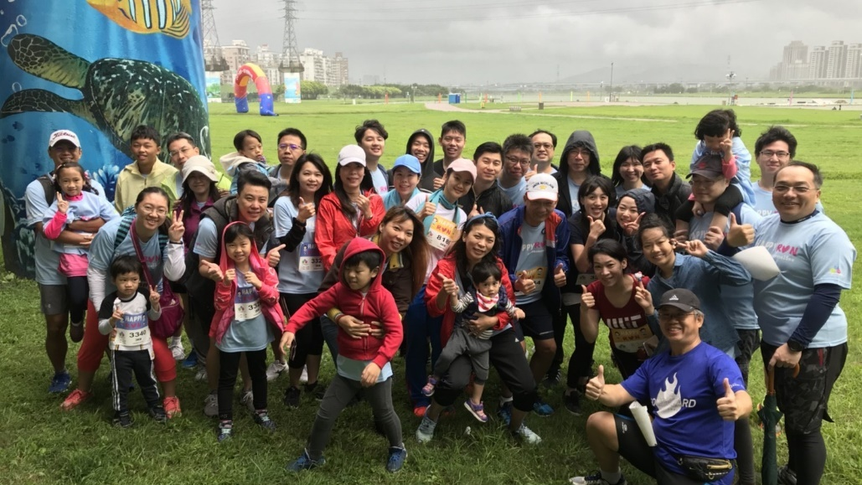

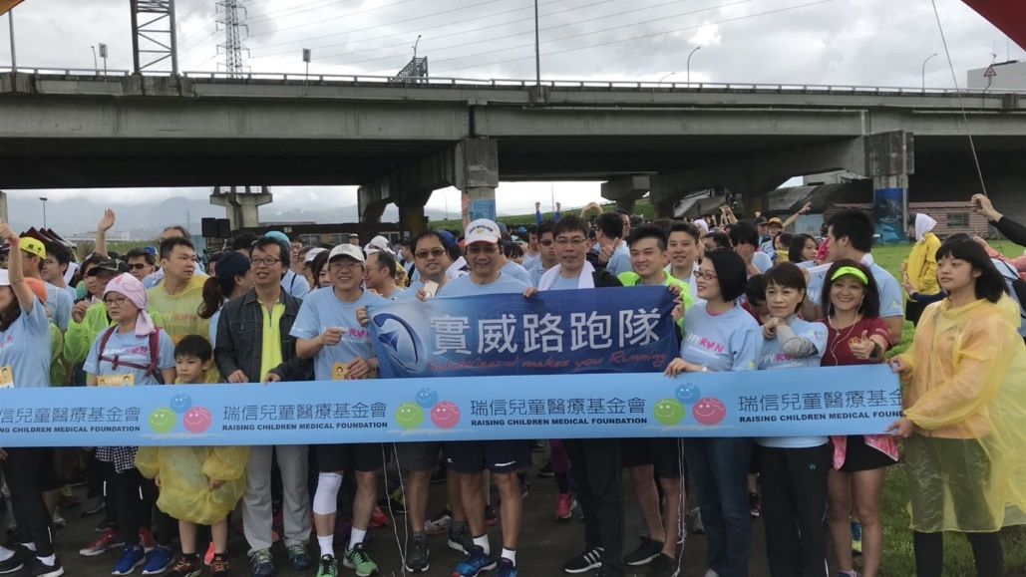
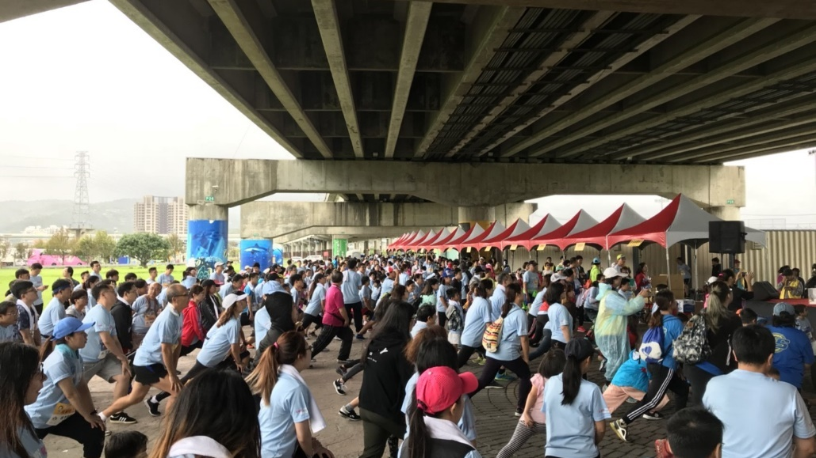
慈善贊助與員工馬拉松活動

Slide 18
經營實績與展望

Slide 19
最近二年經營實績
年度 | 109年 |  | 110年 |  | 111年(Q1~Q2)
項目 | 金額 | % | 金額 | % | 金額 | %
營業收入 | 1,290,000 | 100.00 | 1,381,774 | 100.00 | 653,642 | 100.00
營業成本 | 610,603 | 47.33 | 647,792 | 46.88 | 298,415 | 45.65
營業毛利 | 679,397 | 52.67 | 733,982 | 53.12 | 355,227 | 54.35
營業利益 | 341,358 | 26.46 | 385,689 | 27.91 | 170,379 | 26.07
稅後純益 | 280,714 | 21.76 | 320,285 | 23.18 | 132,142 | 20.22
期末資本額 | 282,107 |  | 282,107 |  | 282,107
基本每股盈餘 | 9.95 |  | 11.35 |  | 4.68
(稅後)
單位：新台幣仟元

Slide 20

競爭優勢
亞太布局 : 一地購買,在地服務
台灣5個據點包含台北,新竹,台中,台南,高雄,大陸6個據點包含上海,蘇州,東莞,寧波,天津,廈門等共11個據點
3D數位化轉型專家 : 大中華地區唯一3D軟硬體整合能力
3D機構設計,電氣設計,結構/流體/電磁分析模擬,產品資料/專案/生命週期管理,智慧製造,3D列印,掃描,機器手臂
超過100位資深工程與顧問,提供客戶顧問式輔導與技術支援
大中華地區 SWOLIDWORKS準時續約率 第一名與客戶滿意度第一名
客戶的肯定 : 超過10000家客戶輔導經驗
品牌形象 : 實威國際與代理品牌優質形象
與客戶共同成長,提供客戶完整的3D軟硬體整合方案與服務
雲端/高階分析布局 : 新市場,新客戶,新業績增長引擎
提供客戶超前佈署的3D雲端協同設計解決方案
提供航太,電動車與網通市場高階結構,流體,電磁分析解決方案

Slide 21

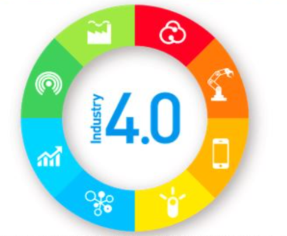
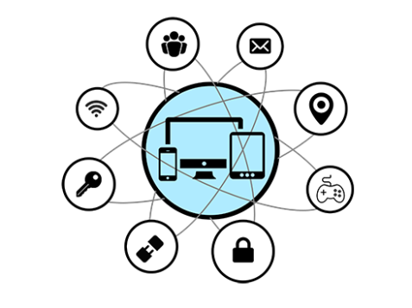

未來發展方向
麥肯錫顧問式服務
雲端大數據搜尋
Cloud/Big Data
在地協作生態系統
智慧製造與數位工廠
工業4.0
DeskTop/Ecosystem
AI /VR、AR

Slide 22



未來願景
近程目標
中程目標
遠程目標
建立兩岸三地自有品牌
提升亞太地區品牌知名度
培育研發團隊
建立自有品牌軟體
行銷全球

Slide 23








提問時間

Slide 24

~驅動設計．引領製造~

